Slide 1
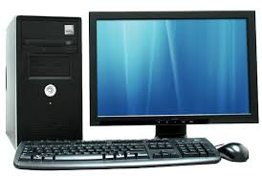
স্বাগতম

Slide 2

শিক্ষক পরিচিতি
চিত্ত রঞ্জন চক্রবর্তী
সহকারী শিক্ষক (কম্পিউটার)
বাইশ রশি শিব সুন্দরী একাডেমী
সদরপুর,ফরিদপুর।
মোবাইলঃ০১৭১৮৯০১৮৩৪
ইমেইলঃ chitta_chakraborty@yahoo.com

Slide 3
পাঠ পরিচিতি
তথ্য ও যোগাযোগ প্রযুক্তি
শ্রেণিঃ সপ্তম
অধ্যায়ঃ ২য়
পাঠঃ ১৬,১৭ ও ১৮ (পৃষ্ঠা-৩২ থেকে ৩৫)
সময়ঃ ৪০ মিনিট
তাং ২১/০৪/২০১৯ ইং

Slide 4
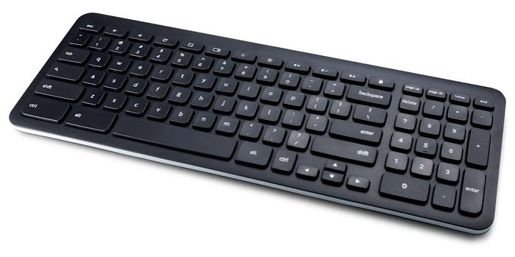
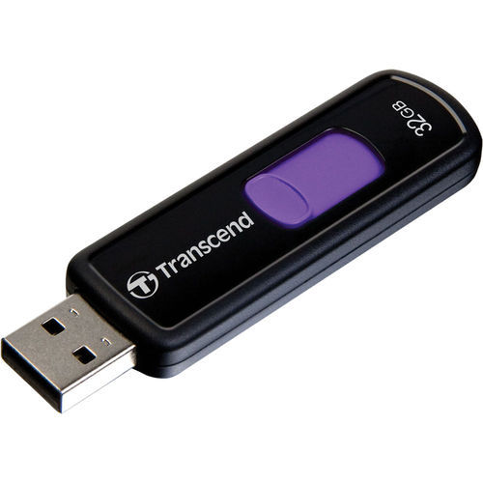

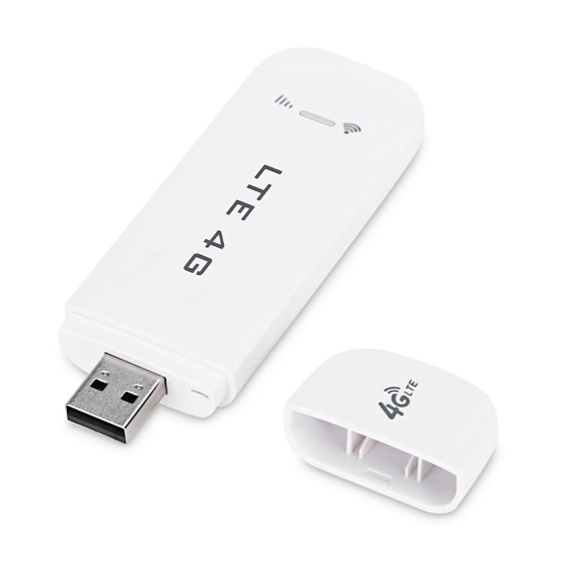
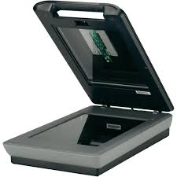
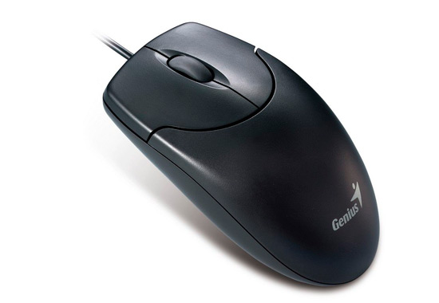
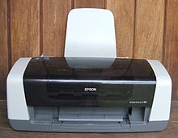
ছবিতে আমরা কী দেখতে পারছি।

Slide 5
শিখনফল
1.ইনপুট ও আউটপুট ডিভাইস ব্যাখ্যা করতে পারবে।
২। আউটপুট ডিভাইস এর ব্যবহার করতে পারবে।

Slide 6
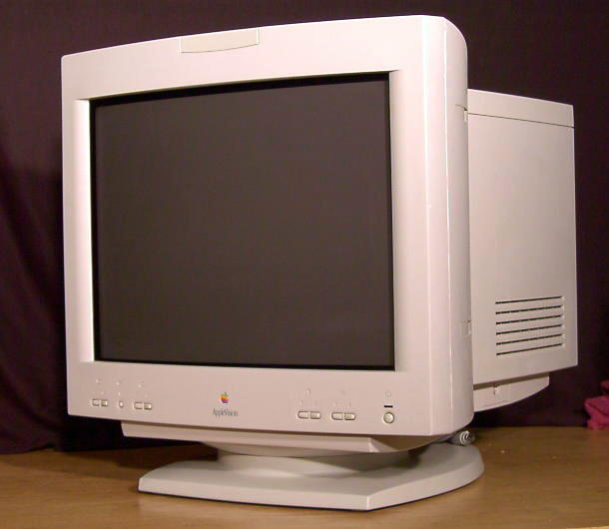
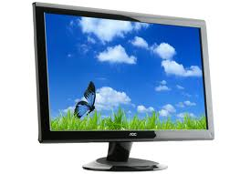
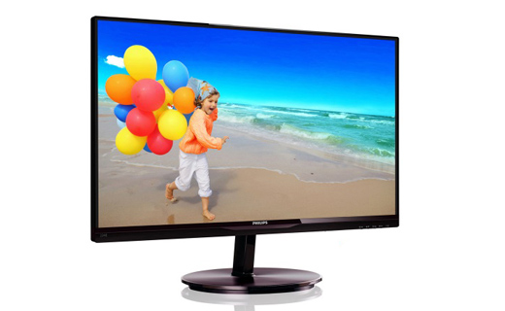
এলসিডি
মনিটর
এলইডি
মনিটর
সিআরটি
মনিটর

Slide 7
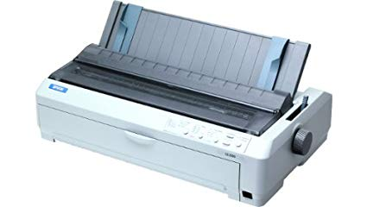
ডট ম্যাট্রিক্স প্রিন্টার

Slide 8
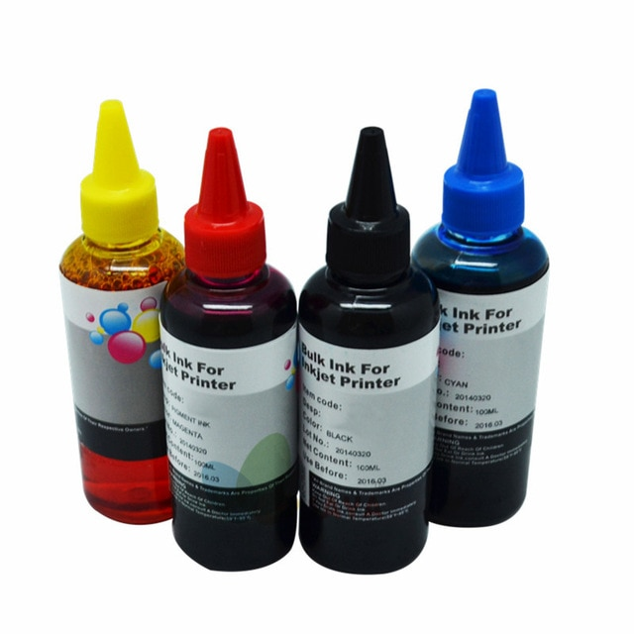
ইঙ্কজেট প্রিন্টার

Slide 9
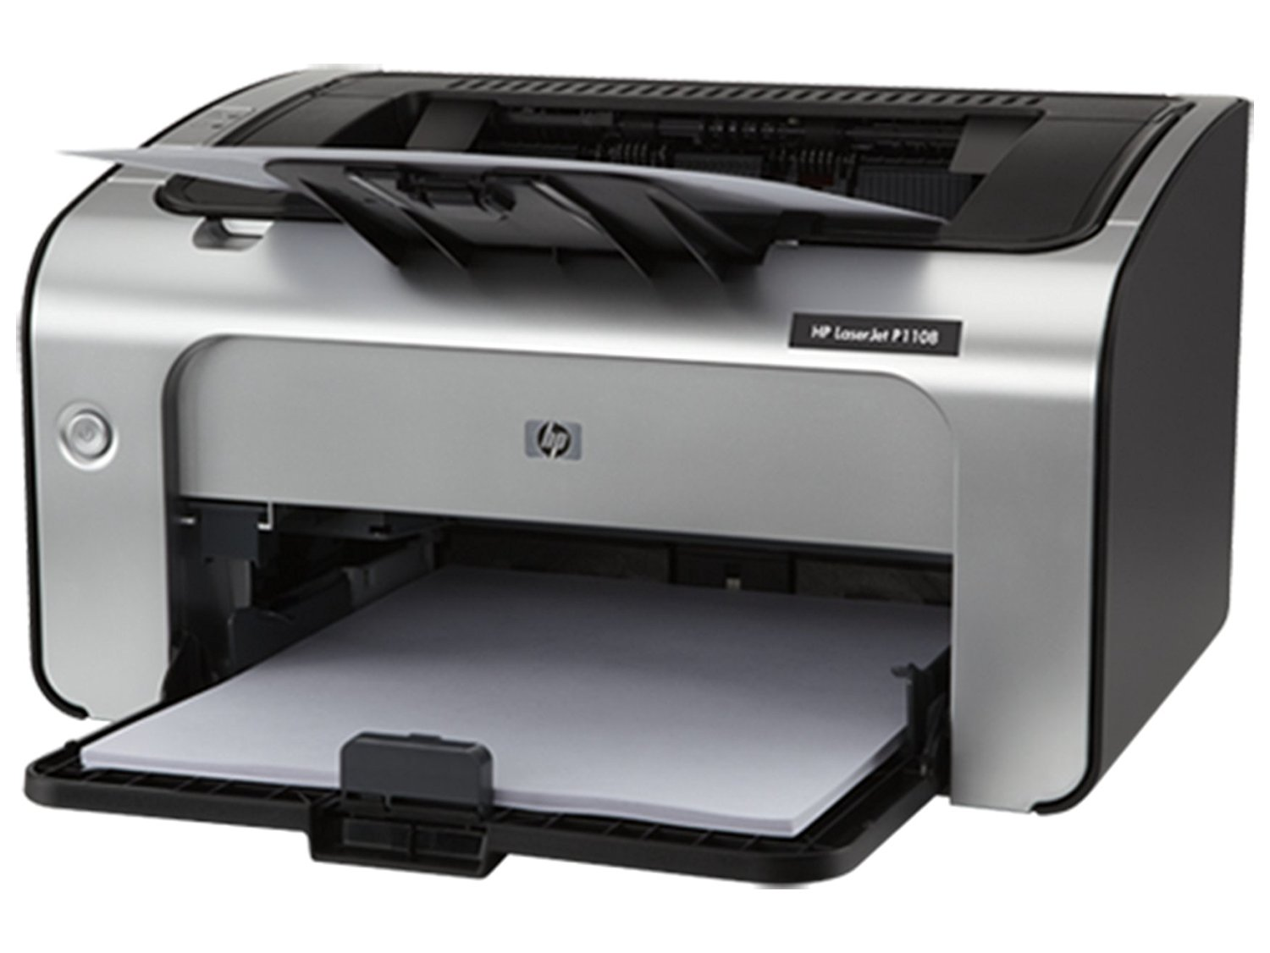
লেজার প্রিন্টার

Slide 10
দলীয় কাজ
১।তোমাদের বিদ্যালয়ে ব্যবহারের জন্য কোন ধরনের প্রিন্টার উপযুক্ত , দলে আলোচনা করে যুক্তিসহ উপস্থাপন কর।

Slide 11

স্পিকার

Slide 12
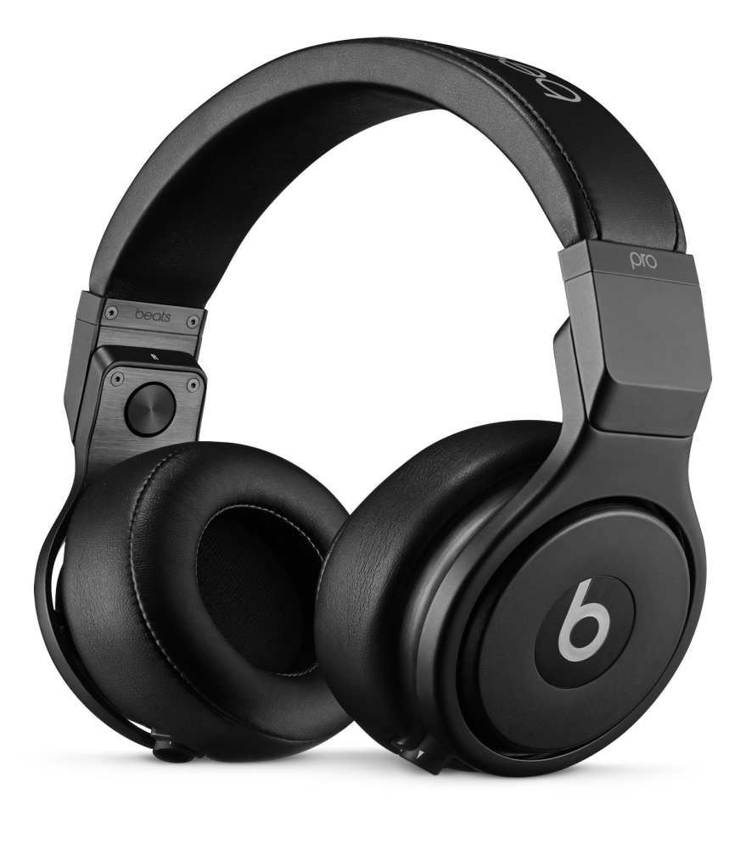
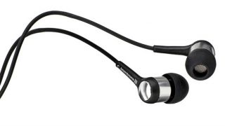
হেডফোন

Slide 13
জোড়ায় কাজ
১। স্পিকার ও হেডফোন এর কাজ কী ? জোড়ায় আলোচনা করে লিখ।

Slide 14
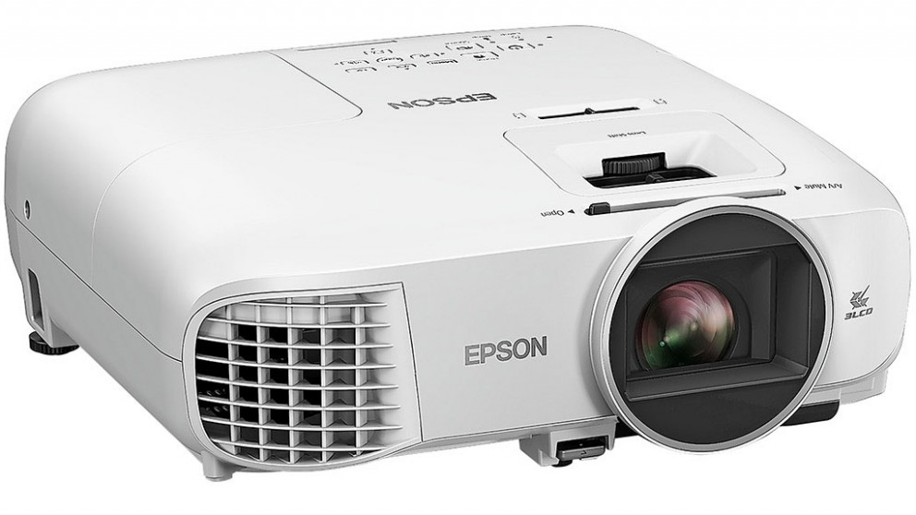
মাল্টিমিডিয়া প্রজেক্টর

Slide 16
মূল্যায়ন
১। তুমি একটি ছবির ডিজিটাল প্রতিলিপি করতে চাও। এ ক্ষেত্রে কোন ডিভাইজটি ব্যবহার করবে ?
2। মনিটর কত ধরনের?
৩। দুইটি ইনপুট ও আউটপুট ডিভাইজরের নাম বল?
৪। মাল্টিমিডিয়া প্রজেক্টরের একটি কাজ উল্লেখ কর।

Slide 17
বাড়ির কাজ
যে ডিভাইসগুলো আলোচনা করা হলো এর বাইরে তোমাদের অভিজ্ঞতার আলোকে ইনপুট ও আউটপুট ডিভাইসের একটি তালিকা তৈ্রি করে উপস্থাপন কর।

Slide 18
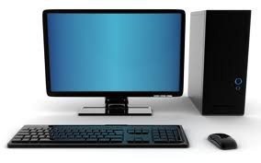
ধন্যবাদ

